Slide 1

Interface de Pilotage de Solveur d'Emplois du Temps Universitaire
Présentation par l’équipe du LERIA à l'Université d'Angers. Mars-Mai 2025.
Équipe : BUI Thi Vi, ANANI Messan Joseph, NDAYIZEYE Guy Keny. Encadrants : M. David Lesaint, M. David Genest, M. Marc Legeay, M. Vincent Barichard, M. Aurélien Simon, M. Corentin Behuet.

Slide 2
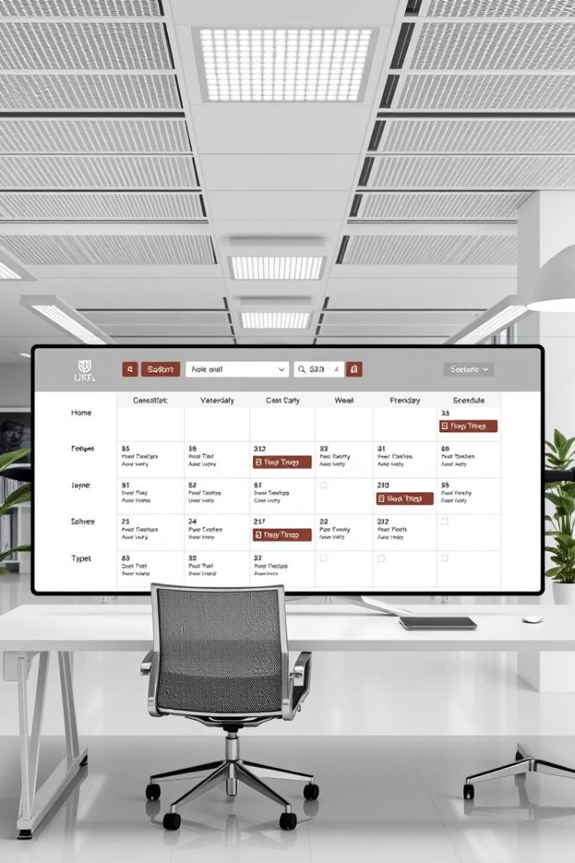
Contexte et objectifs du projet
Problématique
Emplois du temps complexes avec multiples contraintes.
Solveur puissant mais difficile à utiliser.
Objectifs
Interface intuitive pour non-spécialistes.
Sélection facile des données et configuration.
Visualisation claire des résultats.
Intégration complète des fonctionnalités.

Slide 3
Technologies utilisées
Front-end
Organisation
HTML5 pour la structure sémantique.
Architecture en modules JavaScript (ES6).
CSS3 pour styles & animations.
Client-serveur via API REST.
JavaScript pour interactivité.
Compatible avec tous les navigateurs modernes.
Bootstrap 5 pour responsive design.

Slide 4

Architecture générale
1
2
Interface 5 onglets
Deux API REST
Workflow utilisateur séquencé
Données & solveur communiquent efficacement

Slide 5
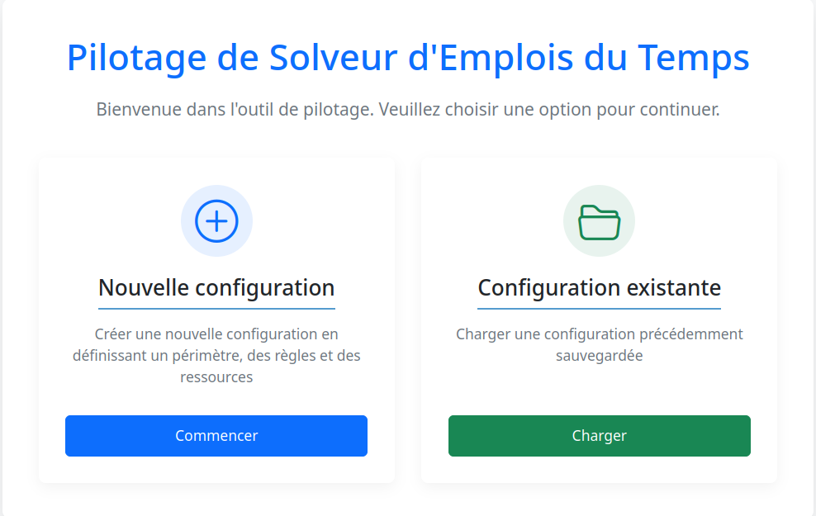
Page d’accueil
Interface d'accueil intuitive avec deux options distinctes:
Nouvelle configuration : Créer un nouvel emploi du temps
Configuration existante : Charger une configuration sauvegardée
Fonctionnalités clés :
Prévisualisation des configurations existantes
Communication API et chargement asynchrone

Slide 6

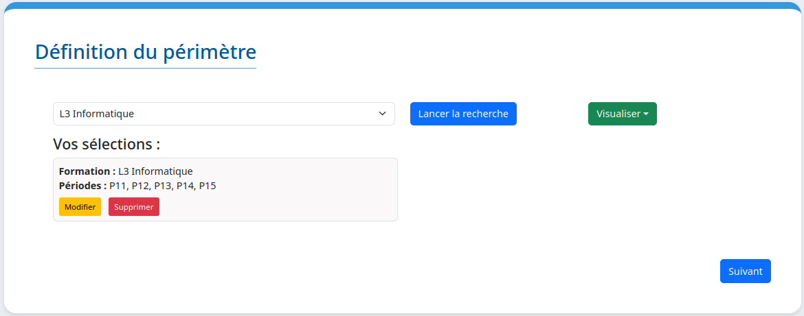



Définition du périmètre
Recherche intelligente
Sélections multiples
Génération XML
Format dynamique pour solveur
Autocomplétion en temps réel
Formations et périodes

Slide 7
Filtrage des règles
Sous-onglets
Fonctionnalités
Contraintes fondamentales
Activation/désactivation
Contraintes métier
Recherche textuelle
Désactivation de règles
Tri et filtrage tabulaire
Compteurs de règles actives/inactives
Modes de désactivation variés

Slide 8

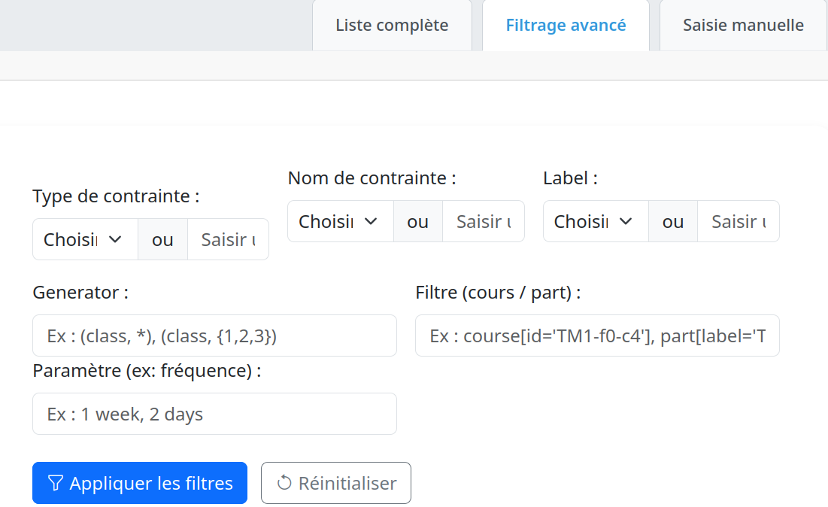
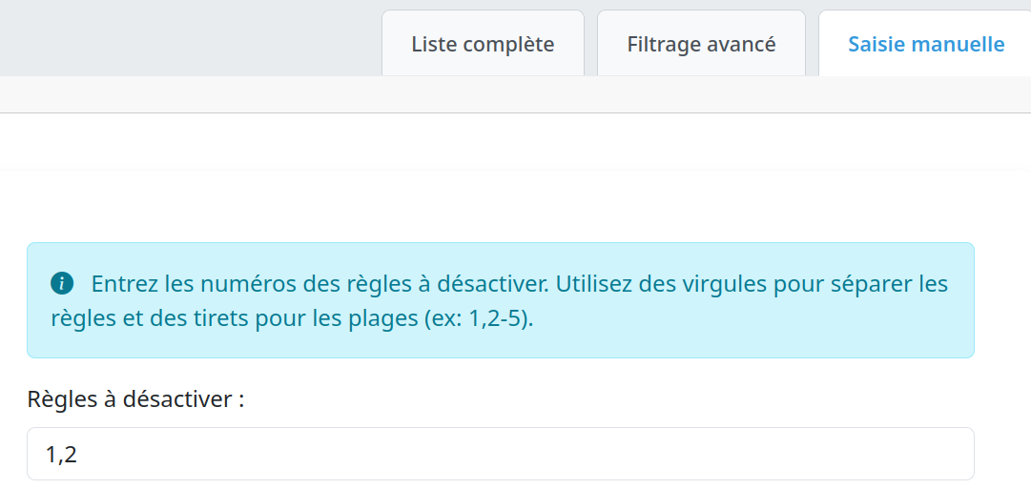
Filtrage avancé des règles
Multi-critères
Type de contrainte, nom, label, générateur
Saisie manuelle
Support des plages (ex : 1-5, 8)
Mise à jour dynamique
Traitement JSON & affichage en temps réel

Slide 9
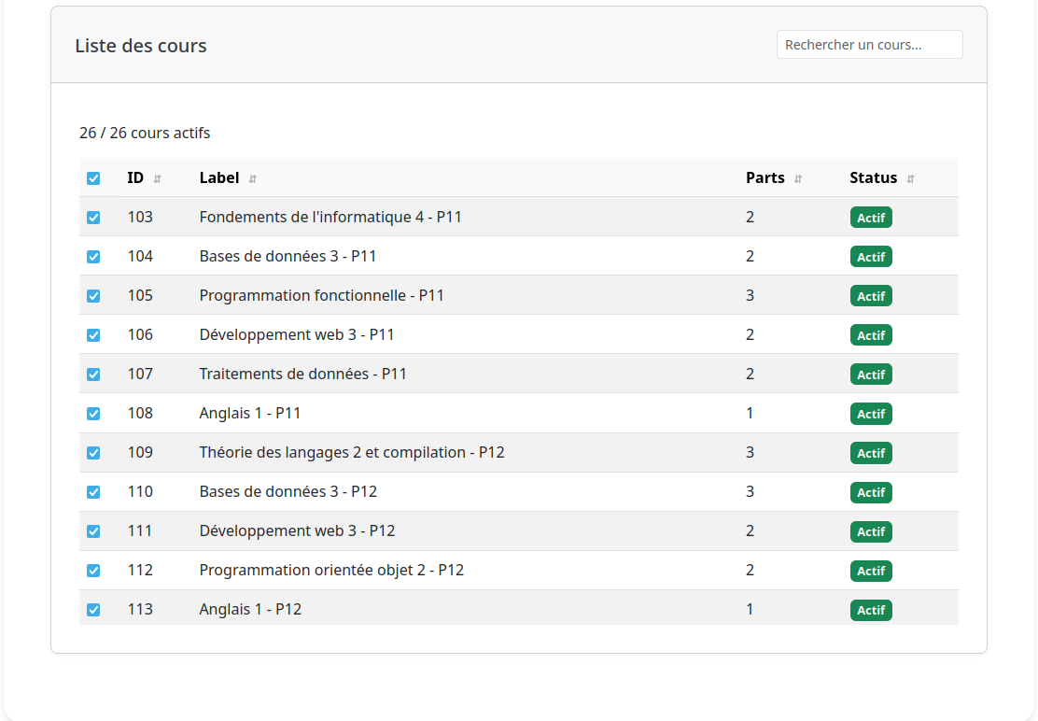
Filtrage des ressources
Types de ressources
Fonctionnalités
Cours
Tableaux triables
Enseignants
Recherche textuelle
Salles
Activation/désactivation
Extraction d'infos clés
Compteurs par catégorie

Slide 10
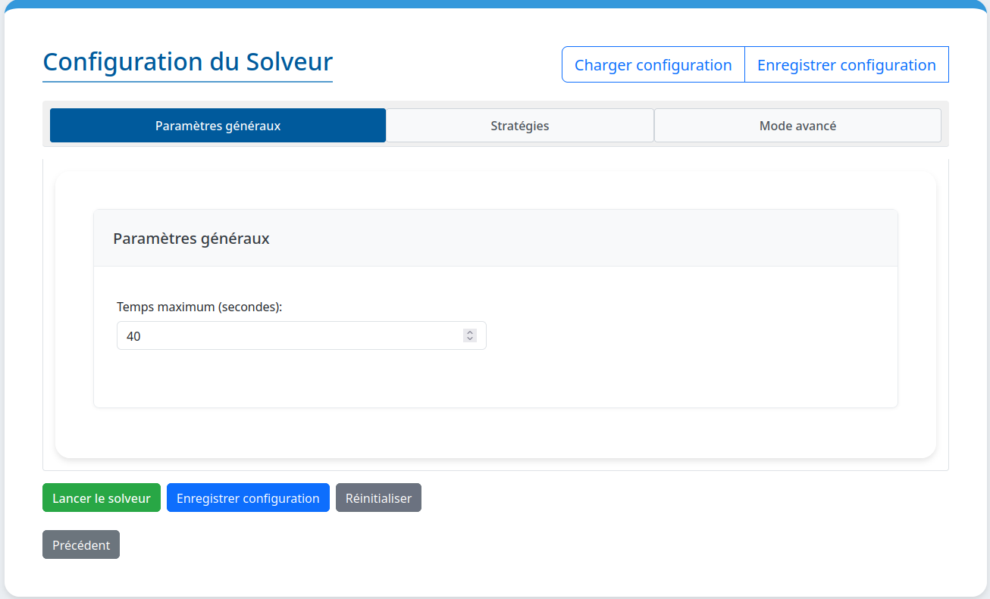
Configuration du solveur
1
Niveaux de configuration
2
Fonctionnalités clés
Validation en temps réel, import/export JSON
Paramètres, stratégies variables, mode JSON direct
3
Interface intuitive
Permet stratégies complexes sans erreurs

Slide 11
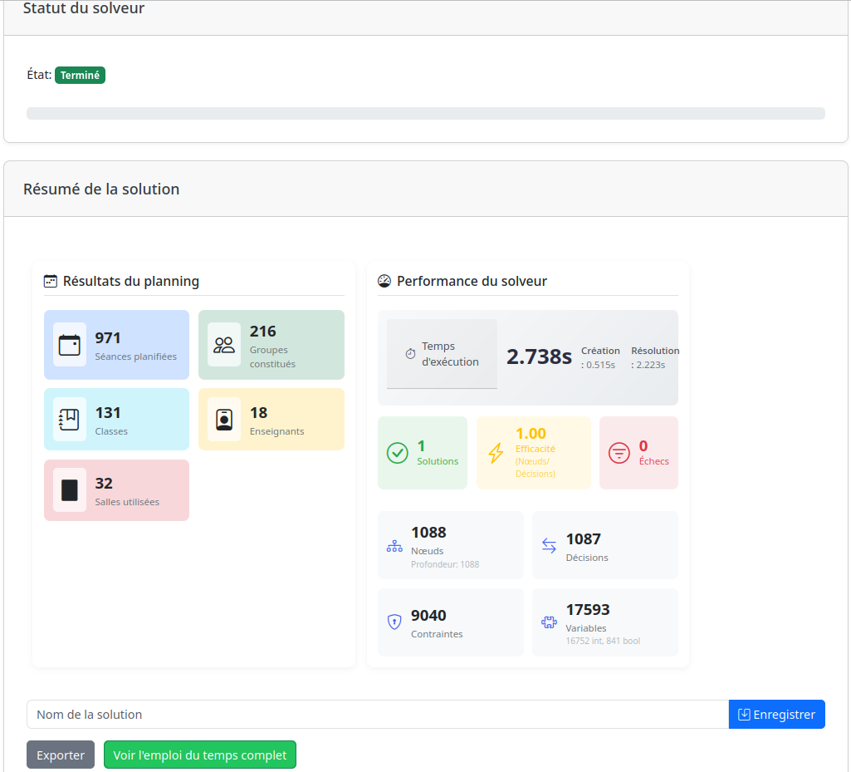
Solutions
Fonctionnalités implémentées :
Suivi en temps réel de l'exécution :
Statut du solveur avec badge coloré
Barre de progression visuelle
Options d'exploitation :
Sauvegarde de la solution
Export de la solution
Visualisation complète dans application externe
Affichage structuré des résultats :
Statistiques clés avec cartes visuelles
Liste détaillée des séances programmées
Visualisation des groupes d'étudiants

Slide 12
Techniques d'implémentation avancées
Communication asynchrone
1
Async/await pour appels API fluides
Polling pour suivre état du solveur
Gestion des erreurs
2
Manipulation de données
Génération dynamique de XML structuré
Traitement d’objets JSON imbriqués
Interfaces interactives
3
Extraction d'info depuis les labels
Tableaux avec tri, filtre et recherche
Validation temps réel des entrées
Animation et feedback visuel

Slide 13



Conclusion et perspectives
Résultats obtenus
Interface intuitive et workflow en 5 étapes
Intégration complète et visualisation claire
Perspectives d'évolution
Emploi du temps graphique avancé
Comparaison de solutions et gestion des préférences
Extension à d'autres ordonnancements
Remerciements
À l'équipe encadrante et au LERIA

